Slide 1


Classification de biens de consommation « Place de marché »
PROJET 6:
ZEKRIFA ABDELMOUMEN

Slide 2
Sommaire
Problématique et pistes de recherche
Base de données
Cleaning
Feature engineering et Clustering
Faisabilité du moteur de classification
Conclusion

Slide 3

Problématique
PLACE DE MARCHÉ, une plateforme de E-Commerce
L’attribution de catégorie d’articles est manuelle
Souhait d’automatiser cette tâche pour éviter les erreurs
Notre mission est d’étudier la faisabilité d’un moteur de classification d’articles

Slide 4
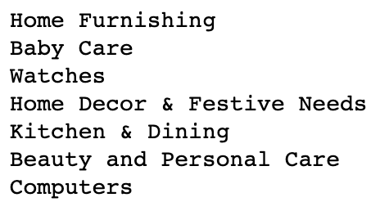
Base de Données
La base de données contient 1050 éléments.
On extrait les catégories faites manuellement de la colonne « product_category_tree »
Pour la partie Texte, on s’intéresse principalement au nom du produit, et sa description respectivement dans les colonnes « product_name, description »
Pour la partie image, on a un dossier qui contient les images des produits, et on trouve le nom des fichier dans la colonne « image »

Slide 5
Feature engineering (Partie Texte)
Concaténation des colonnes « product_name, description »
Tokenisation du texte après concaténation.
Minuscule , ponctuation
Suppression des mots commun, des mots courts, et des mots vides
Racinisation des mots, comme préparation à certains algorithmes
Ajout d’un exemple

Slide 6
Feature engineering et Clustering (partie Texte)
Extraction des features suivant les approches suivantes :
Approche Bag of words comptage simple
Approche Bag of words Tf-idf
Approche word/sentence embedding avec Word2Vec
Approche word/sentence embedding avec BERT
Approche word/sentence embedding avec USE (Universal Sentence Encoder)
Réduction de dimensions avec ACP (Optionnel)
Représentation graphique des features en 2D avec l’algorithme « TSNE »
Faire un clustering sur 7 catégories suivant le nombre de catégories réelles
Calcul de l’ARI pour les similitudes entre le clustering et catégories réelles

Slide 7
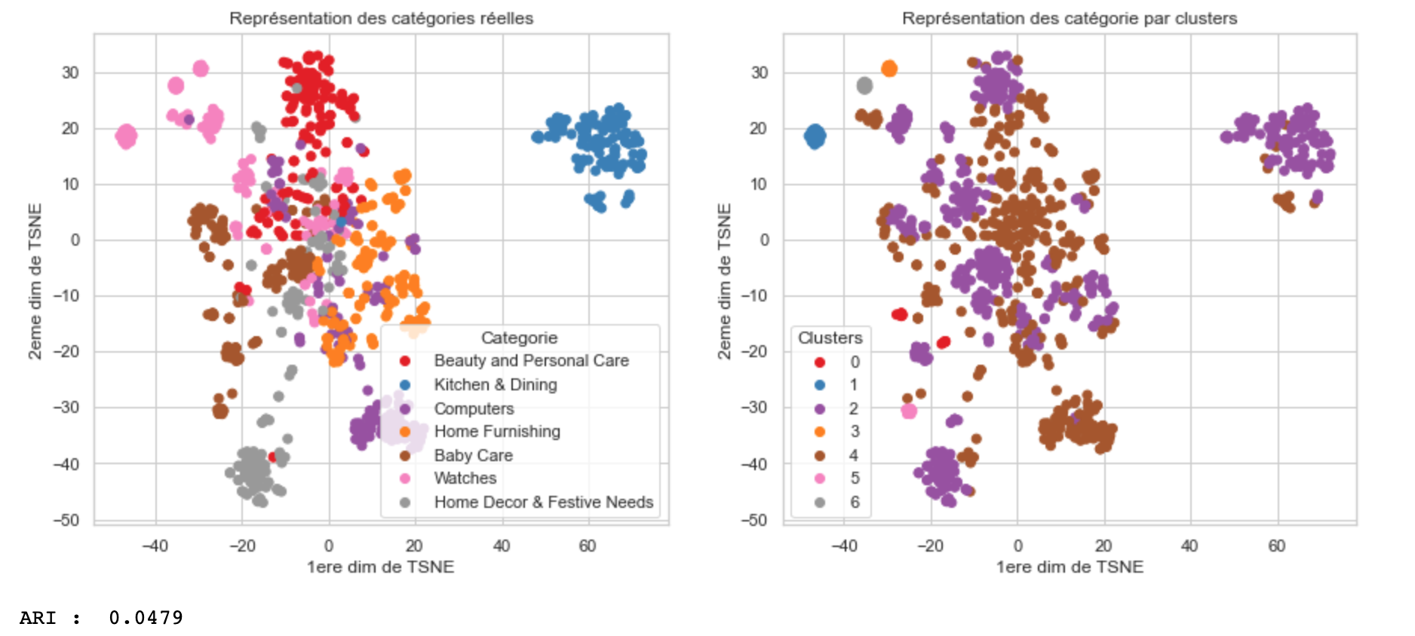
Bag of words comptage simple
Le clustering se fait après calcul d’ACP.
On vois le ARI score est très faible.
Calcul de TSNE forme des blobs, dans les catégories réelle,
La pertinence de faire un clusering sur les données après calcul de TSNE

Slide 8
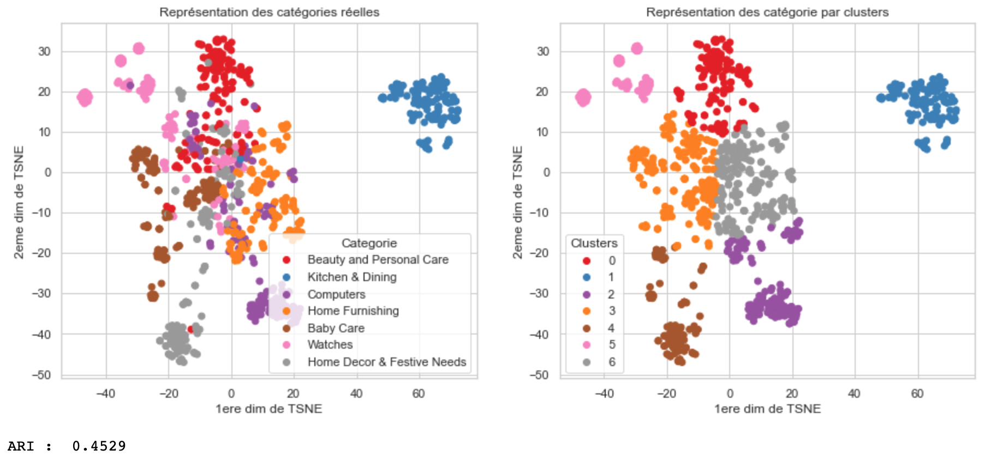
Bag of words comptage simple
L’amélioration du score qui passe de 0.047 à 0.452
La catégorie « kitchen & dining » a bien été identifiée par le clustering
Les catégories « home decor & festive needs » « computers » et « watches » sont identifiés partiellement,
Pour les autres catégories, elles sont confondues

Slide 9
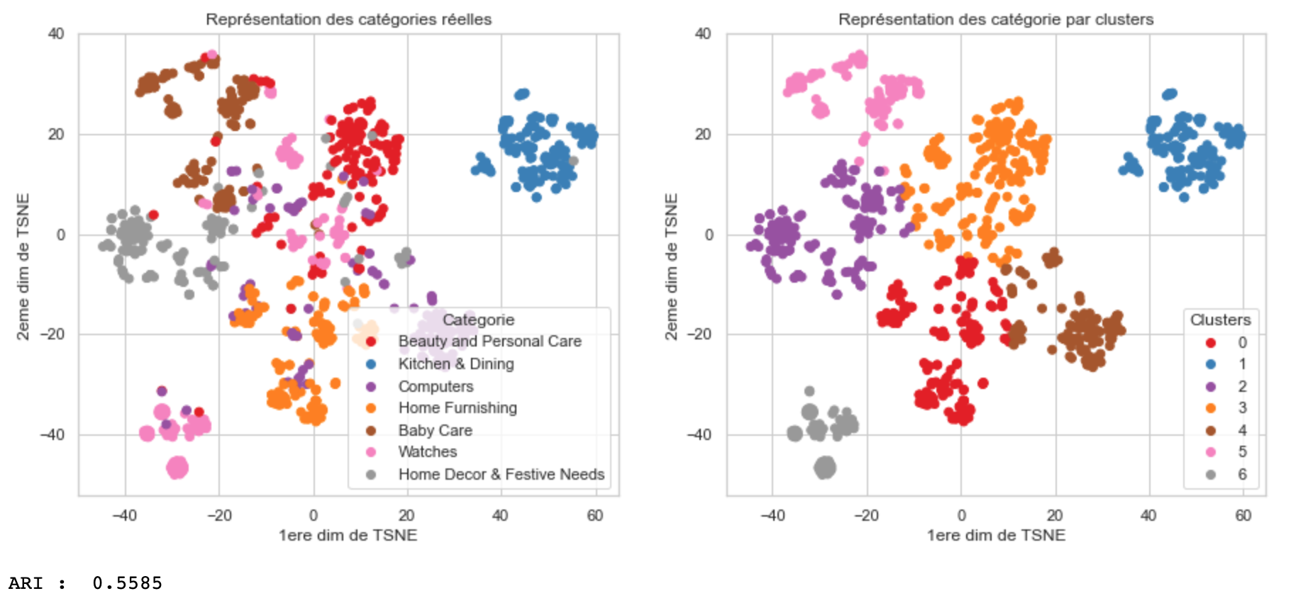
Bag of words Tf-idf
Une amélioration du score ARI qui passe à 0.558
On voit qu’il y a moins de confusion entre les catégories, même si « kitchen & dining » est moins pure que dans la précédente.

Slide 10
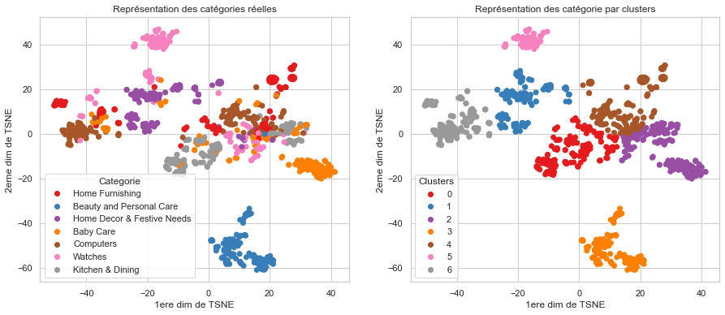
Word2Vec
uysegFUJFVZ
efljhgEF

Slide 11
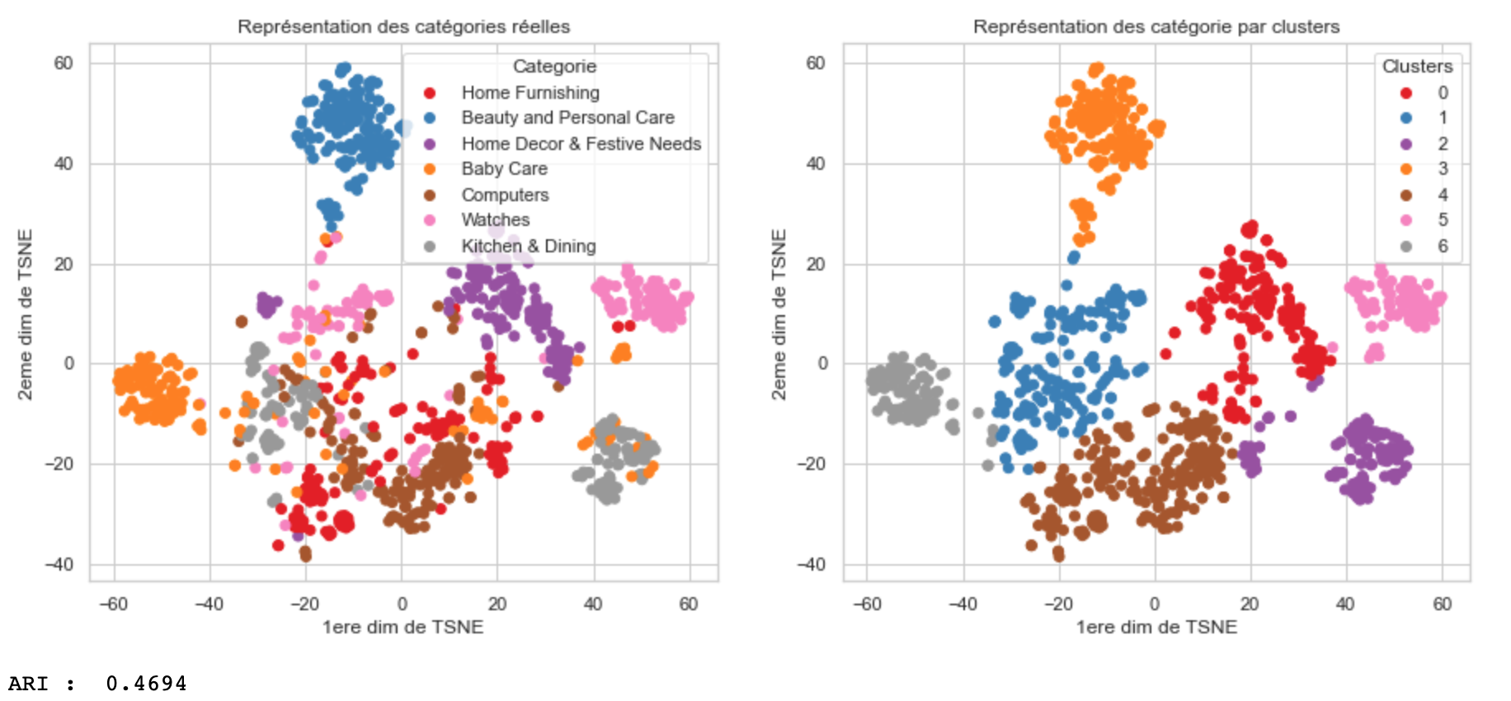
BERT
qdzf

Slide 12
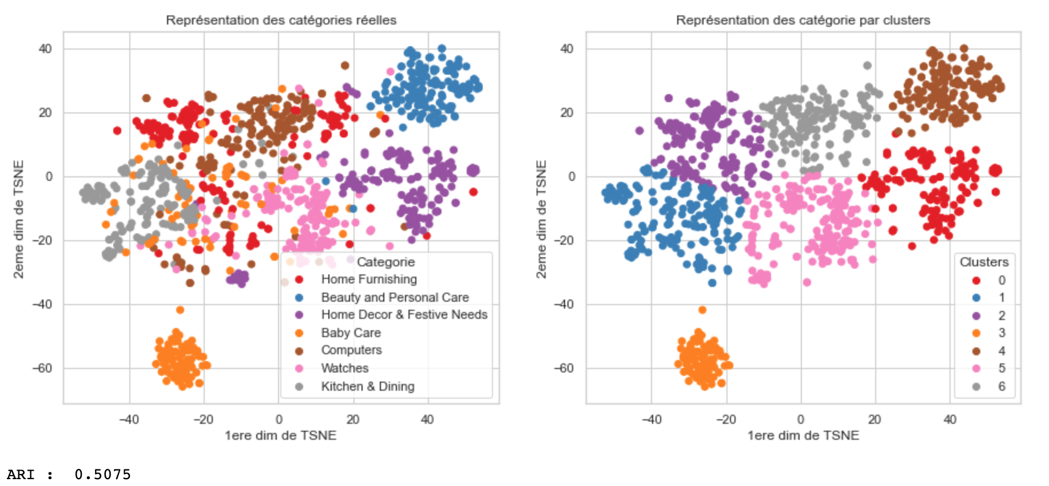
BERT

Slide 13
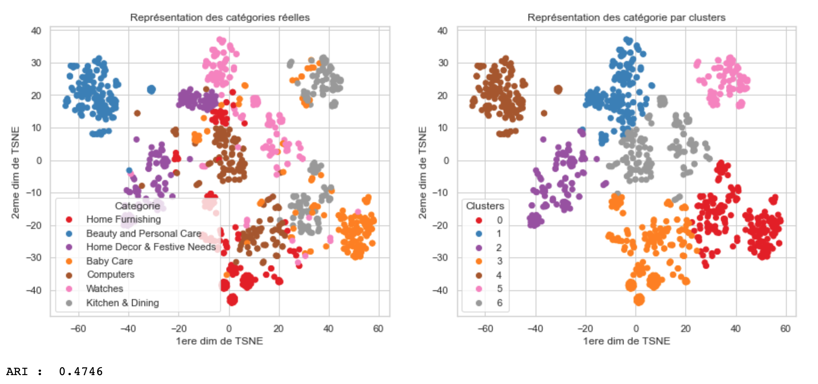
USE (Universal Sentence Encoder)

Slide 14
Feature engineering (Partie image)
#Importation des images de deux manières différentes, et appropriée aux types d’algorithmes utilisés
#l’effet du bruit filtrage du bruit
Transformation des images en noir et blanc « Greyscale »
Égalisation des histogramme , ce qui permet de mettre en évidence un objet qui est dans un environnement de même couleur

Slide 15
Feature engineering et Clustering (partie image)
Faire le même procédé que pour la partie texte
Extraction des features suivant les approches suivantes :
Approche de Bag of Visual Words avec SIFT
Algorithme de type CNN Transfer Learning
Réduction de variables en utilisant l’algorithme « TSNE »
Faire un clustering sur 7 catégories suivant le nombre de catégories réelles
Calcul de l’ARI pour les similitudes entre le clustering et catégories réelles

Slide 16
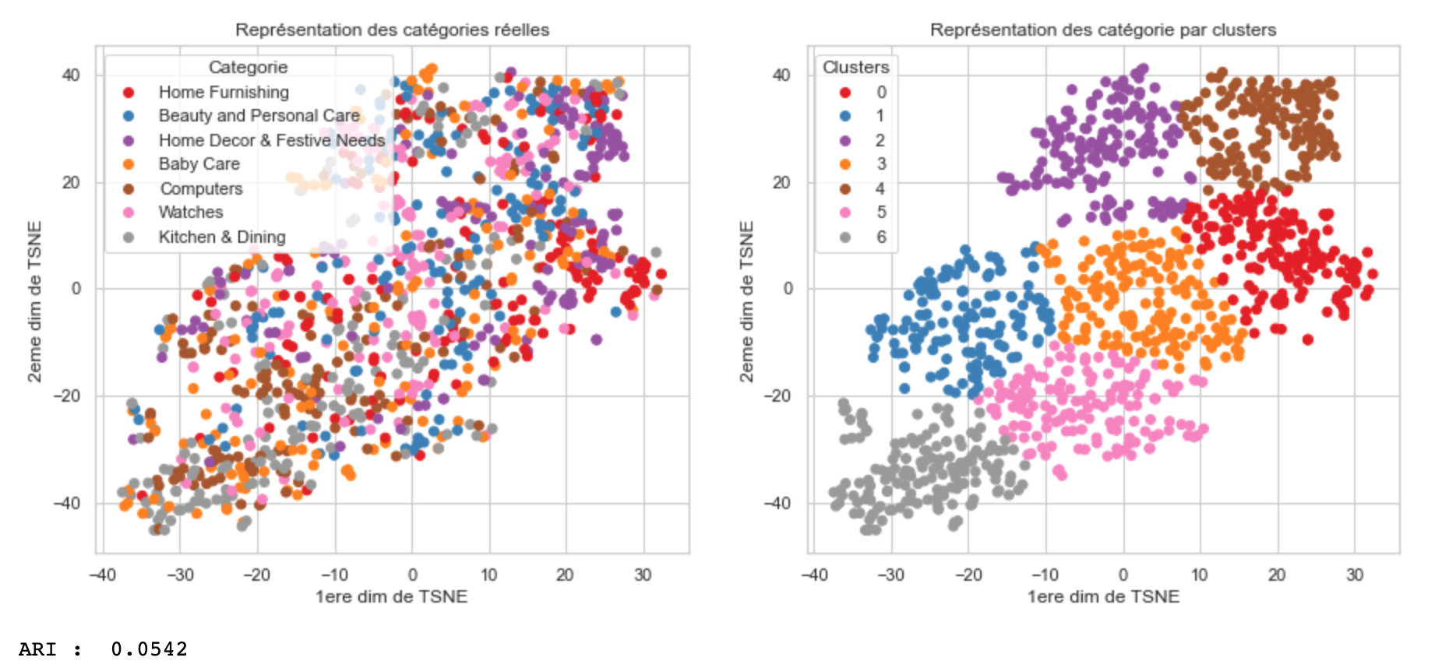
Bag of Visual Words avec SIFT

Slide 17
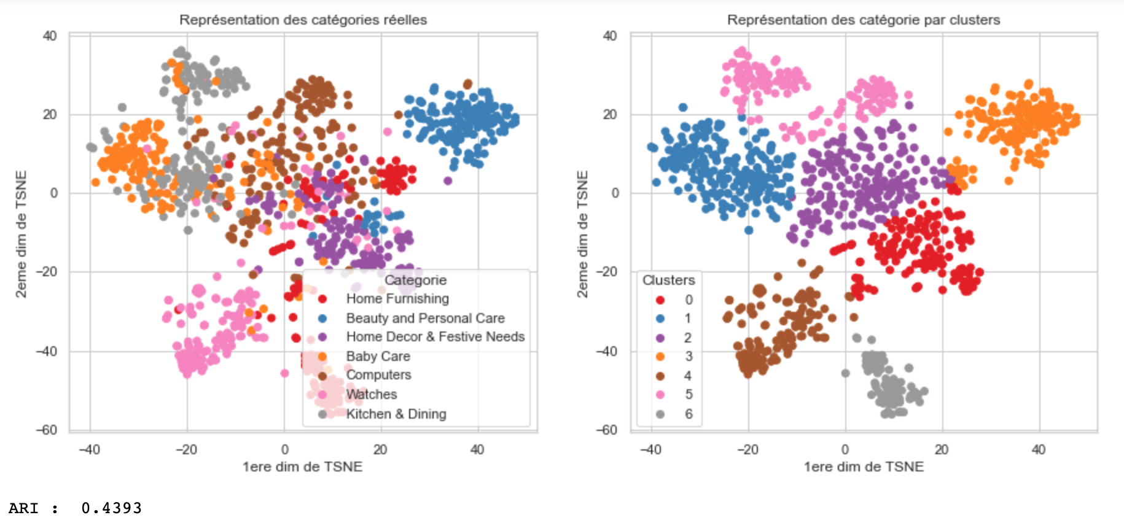
Algorithme de type CNN Transfer Learning

Slide 18
Clustering croisé image et texte

Slide 19
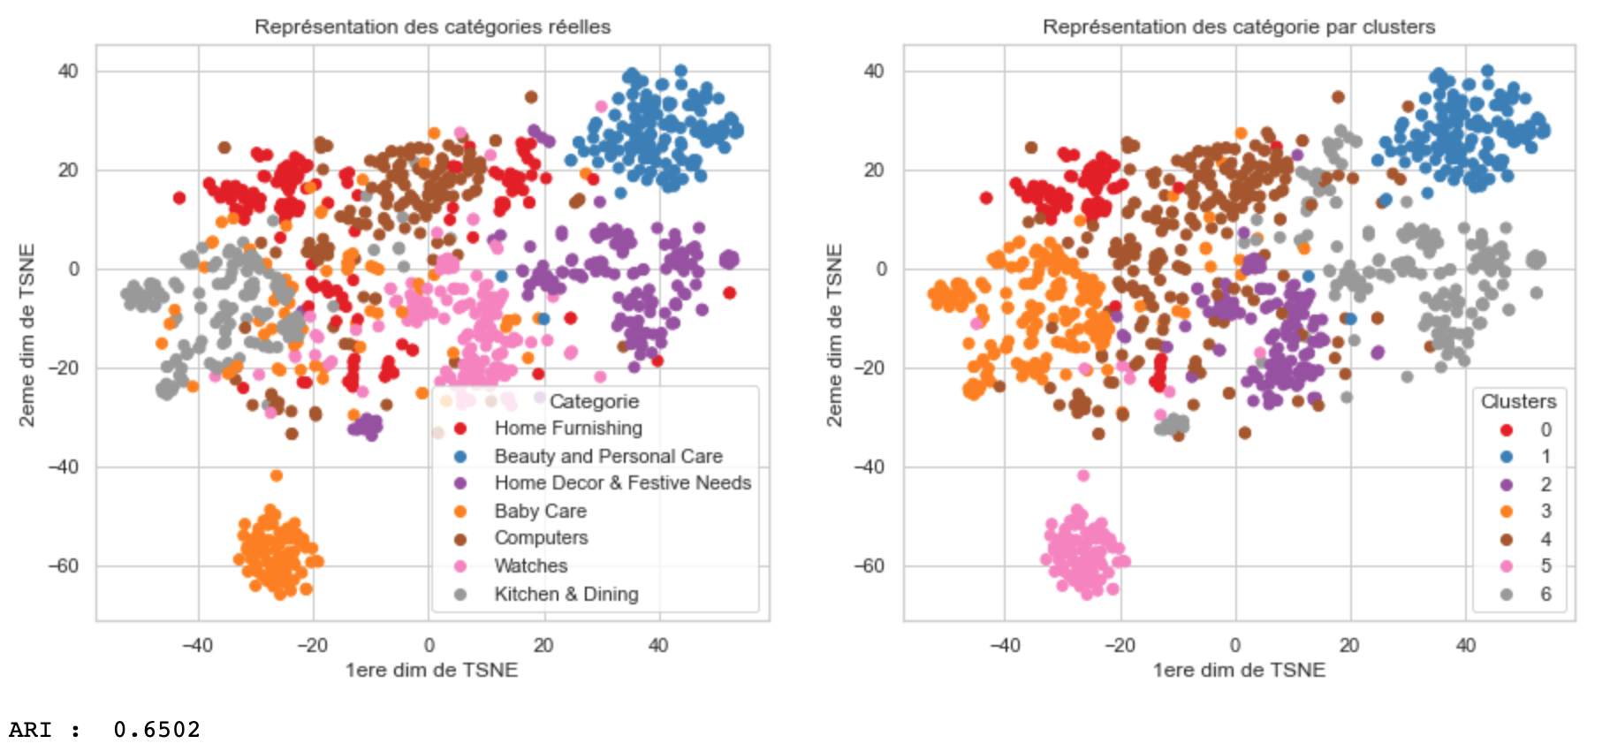
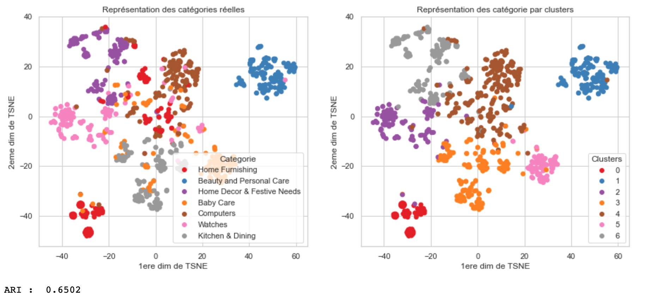
Clustering croisé image et texte

Slide 20
Conclusion

Slide 21

Q&A

